Slide 1
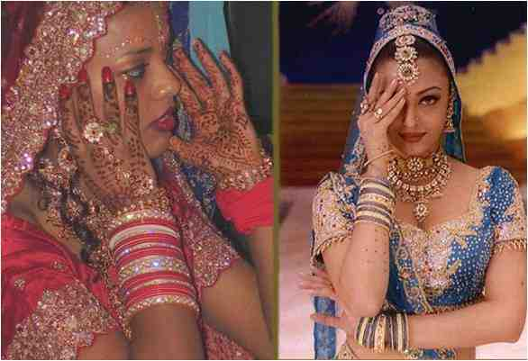
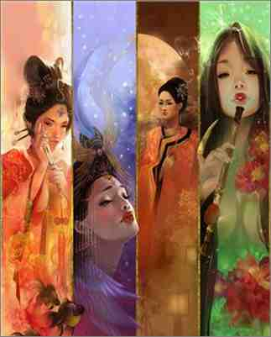
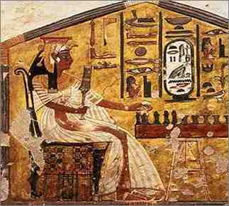
Яку країну світу вважають колискою виникнення косметики?
а) Стародавній Китай;
б) Стародавню Японію;
в) Стародавню Індію;
г) Стародавній Єгипет;
д) Стародавню Грецію.

Slide 2
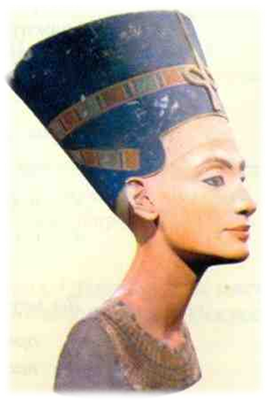
Исторія косметики
Батьківщиною косметики вважається Древній Єгипет. У цій країні мистецтво прикраси обличчя і тіла досягла найвищого розвитку. Любов єгиптян до косметики була настільки велика, що навіть священним тваринам в храмах (кобрам, крокодилам, кішкам, бикам) малювали кола навколо очей фосфоруючими фарбами, а статуям яскраво вимальовували очі, заповнюючи райдужну оболонку прозорим кварцитом і на місце зіниці вставляли блискучий шматочок кришталю. В результаті очі набували неповторного гіпнотичного впливу.

Slide 3
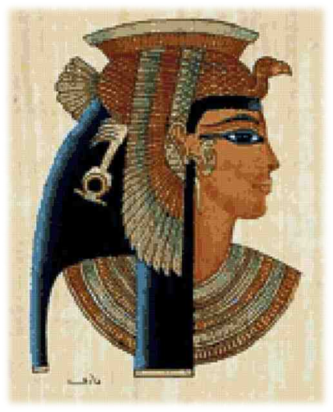
Багато секретів косметики були відомі тільки жерцям і обраним та зберігалися в суворій таємниці. Для єгиптянок турбота про зовнішність була справою першорядної важливості. Вони фарбували волосся, вії, брови, нігті, губи, пудрилися і рум'янилися, красиво і яскраво вбиралися, робили зачіски та ін.
Вважалося ганебним, якщо жінка не стежила за своєю зовнішністю і ходила вдома чи показувалася на людях без макіяжу, незачесаною, недбало одягненою. Найбільшу увагу в макіяжі приділяли очам - "дзеркалу душі”, їх фарбували густою чорною рідиною. Фарба робила очі промовистими та виразними. Крім того, косметика мала і профілактичні властивості. Наприклад, фарба для повік запобігала запаленню повік від впливу сліпучого сонця і сухого вітру, оздоровлювала шкіру, відлякувала своїм запахом комах та охороняла від хвороб.

Slide 4
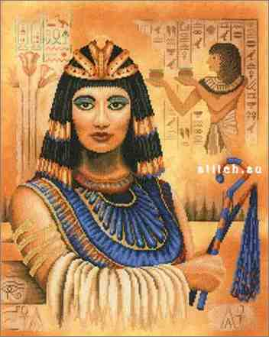
Дуже популярними були засоби для відбілювання обличчя. Так, відомо, що Клеопатра для збереження ніжності і білизни шкіри використовувала мазь, основним компонентом якої був подрібнений крокодиловий послід разом з білилами. Єгипетська цариця навіть написала книгу з косметики і мала цілу фабрику для виробництва парфумів.

Slide 5
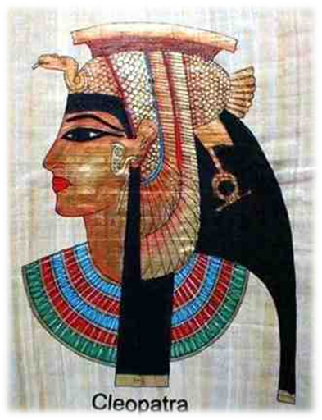
У Стародавньому Єгипті прекрасно знали всі цілющі і косметичні властивості ароматичних масел і пахощів, які дуже цінувалися і коштували так дорого, що їх прирівнювали до коштовностей і зберігали в спеціальних скриньках із сандалового дерева.
З Єгипту мистецтво макіяжу поширилося по всьому світу.

Slide 6
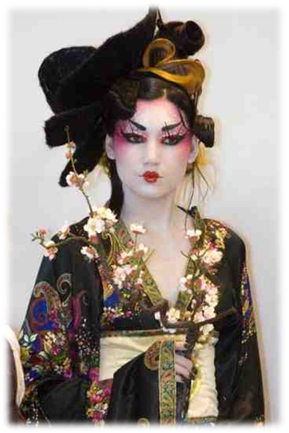
Високого розвитку косметика досягла і у народів Близького і Середнього Сходу. Вони винайшли парфуми, туалетну воду, фарби для волосся. На Далекому Сході - в Кореї, Китаї, Японії косметиці надавали особливого естетичного значення. Найбільш вправними у мистецтві макіяжу були схожі на ніжні квіти японські гейші.

Slide 7
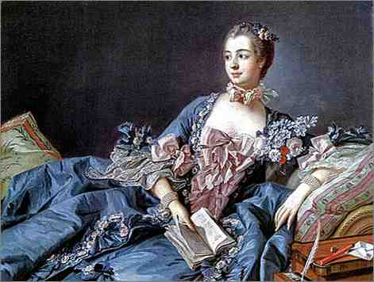
В середні віки популярною тенденцією в косметиці стала бліда шкіра, яка була ознакою багатства, а рум'янець користувався популярністю у жінок легкої поведінки. В основному, косметика містила природні компоненти, трави, ягоди, воду, але нерідко аптекарі, що займалися розробкою чергового косметичного засобу, додавали ртуть і азотну кислоту. Використання відбілюючих засобів в косметиці було небезпечним для здоров'я і життя людей. Як відомо, до складу відбілюючого крему входив миш'як. Тепер зрозуміло, чому з'явилася приказка “Краса вимагає жертв”.

Slide 8
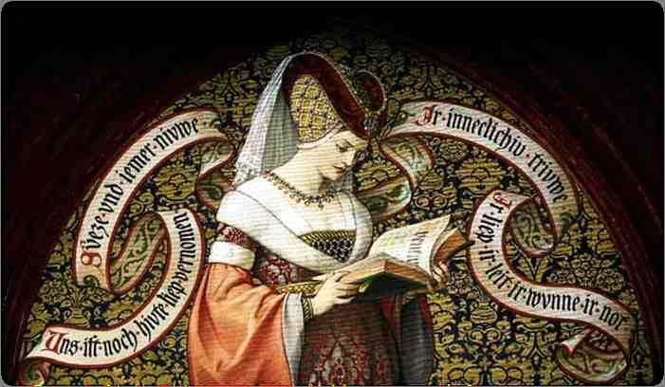
В епоху Середньовіччя для декоративної косметики настали важкі часи. Нафарбовані губи і підведені очі прирівнювалися інквізицією до прояву чаклунства. Та й набагато пізніше, в Англії, країні, як відомо, консервативної, в 1779 р був прийнятий закон, який говорить, що "... будь-яка жінка будь-якого віку, будь то дівчина, заміжня або вдова, якщо за допомогою парфумів, помад, рум'ян ... спокусить підданого його величності, буде судима як за чаклунство, і шлюб буде вважатися недійсним ".

Slide 9
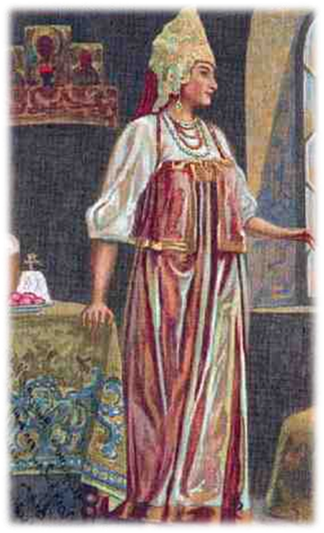
У Древній Русі користувалися фарбами "з городу": для рум'ян брали скибочку буряка, для губ - плоди малини або вишні, для брів і очей - шматочок вугілля або сажу. Треба сказати, сільські модниці досягли майже віртуозної майстерності в використанні цих нехитрих засобів.

